Slide 1
Project Vision and Scope
Wizja projektu
Stworzenie nowoczesnej, intuicyjnej aplikacji internetowej, umożliwiającej użytkownikom porównywanie aktualnych cen paliw na stacjach w całej Polsce. Aplikacja ma na celu ułatwienie codziennych decyzji kierowcom poprzez zapewnienie dostępu do rzetelnych i aktualnych informacji o cenach paliw.
Dzięki funkcjonalnościom takim jak interaktywna mapa, filtrowanie wyników i personalizowane powiadomienia, aplikacja stanie się niezbędnym narzędziem dla kierowców, jednocześnie przyczyniając się do budowy świadomości oszczędności i optymalizacji wydatków na paliwo.

Slide 2
Project Vision and Scope
Wizja Projektu
Projekt przewiduje rozwój w kierunku stworzenia dynamicznej firmy technologicznej, która dostarczy innowacyjne rozwiązania także w obszarze pojazdów elektrycznych i analizy trendów cenowych w branży paliwowej.

Slide 3
Project Vision and Scope
Cel Projektu
Krótkoterminowe cele:
Zbudowanie funkcjonalnej aplikacji MVP do stycznia 2025 roku.
Zdobycie co najmniej 12 000 aktywnych użytkowników w ciągu pierwszego roku działania.
Stworzenie dużego poparcia na social mediach.
osiągnięcia 10 000 obserwujących do końca pierwszego roku.
Wprowadzenie funkcji interaktywnej mapy stacji paliw z opcją raportowania cen przez użytkowników.

Slide 4
Project Vision and Scope
Cel Projektu
Długoterminowe cele:
Wykorzystanie AI do przewidywania trendów cenowych paliw i tworzenia raportów, które pomogą kierowcom planować zakupy paliwa w bardziej ekonomiczny sposób.
Zbudowanie firmy technologicznej działającej na rynkach międzynarodowych w ciągu 3 lat od wdrożenia aplikacji.

Slide 5
Project Vision and Scope
Grupa docelowa
Kierowcy samochodów spalinowych w Polsce, w szczególności osoby prywatne poszukujące sposobów na redukcję kosztów paliwa.
Użytkownicy, którzy regularnie podróżują po Polsce i potrzebują porównywać ceny paliw w różnych lokalizacjach.
Firmy transportowe lub firmy logistyczny, które zarządzają dużą ilością pojazdów i potrzebują optymalizować koszty paliwa.

Slide 6
Project Vision and Scope
Granice projektu
Aplikacja obejmuje wyłącznie stacje paliw w Polsce w początkowej wersji. W przyszłości planowane jest rozszerzenie się na rynek zagraniczny.
Na początkowym etapie aplikacja będzie skupiać się na pojazdach spalinowych, a funkcjonalność dotycząca pojazdów elektrycznych zostanie możliwie dodana w przyszłości.
Wspierane są aktualnie tylko przeglądarki internetowe (Google Chrome, Mozilla Firefox), jednak wsparcie dla aplikacji mobilnych i innych przeglądarek zostanie dodane w kolejnych etapach rozwoju.

Slide 7
Project Vision and Scope
Granice funkcjonalne
Na początku aplikacja nie uwzględnia systemu rejestracji użytkownika, co ma zminimalizować koszty początkowe i czas wdrożenia.
Funkcje AI i analizy trendów cenowych zostaną wdrożone dopiero po uzyskaniu wystarczających danych użytkownika i wsparcia inwestorów.

Slide 8
Project Vision and Scope
Źródło danych
Cenapaliw.pl
Aplikacja będzie wykorzystywać dane pozyskiwane z serwisu Cenapaliw.pl za pomocą techniki web scrapingu.
Cenapaliw.pl dostarcza rzetelne i regularnie aktualizowane informacje o cenach paliw na stacjach w całej Polsce.
W przyszłości planowane jest nawiązanie oficjalnych umów partnerskich z operatorami stacji paliw (np. Orlen, BP, Lotos) w celu uzyskania bezpośrednich danych, co poprawi wiarygodność i częstotliwość aktualizacji cen.

Slide 9
Project Vision and Scope
Rozwiązywany problem
Kierowcy w Polsce często borykają się z brakiem jasnych i łatwo dostępnych informacji o aktualnych cenach paliw na różnych stacjach, co prowadzi do niepotrzebnych wydatków.
Wzrost cen paliw w ostatnich latach zwiększył zapotrzebowanie na narzędzia, które pomogą użytkownikom oszczędzać pieniądze.

Slide 10
Project Vision and Scope
Potencjalny wpływ
Aplikacja wypełni braki rynkowe, dostarczając intuicyjne narzędzie, które stanie się podstawowym źródłem informacji dla kierowców.
Dzięki promocji w mediach społecznościowych aplikacja będzie miała możliwość szybkiego wzrostu i zaangażowania dużej liczby użytkowników.
Możliwość rozwoju w przyszłości o funkcjonalności związane z pojazdami elektrycznymi pozwoli utrzymać aktualność aplikacji w zmieniającym się rynku.

Slide 11
Project Vision and Scope
Planowane funkcjonalności
Automatyczne pozyskiwanie danych o cenach paliw za pomocą web scrapingu z Cenapaliw.pl.
Wyświetlanie interaktywnej mapy stacji paliw z możliwością filtrowania według ceny, lokalizacji i rodzaju paliwa.
Personalizowane powiadomienia e-mail o najniższych cenach paliw (integracja z Gmail),
Możliwość ręcznego zmieniania cen przez użytkowników, aby zwiększyć dokładność danych.

Slide 12
Project Vision and Scope
Zakres czasowy i budżetowy
Deployment aplikacji planowany jest na styczeń 2025 roku. Projekt zostanie wdrożony w modelu MVP (Minimum Viable Product) z podstawowym zestawem funkcji.
Przewidywany budżet startowy: 500 zł (koszty minimalne na hosting i podstawowe narzędzia). Docelowo finansowanie zostanie zwiększone poprzez współpracę z inwestorami

Slide 13
Data Privacy and Security Plan
Ochrona przed atakami SQL Injection
Aby zapobiegać atakom typu "SQL Injection", stosujemy sparametryzowane zapytania, unikając konkatenacji stringów w zapytaniach SQL, co skutecznie minimalizuje ryzyko wstrzyknięcia złośliwego kodu. Ponadto ograniczamy uprawnienia użytkowników do absolutnego minimum, zgodnie z zasadą najmniejszych uprawnień, co pozwala na dodatkowe zabezpieczenie bazy danych przed nieautoryzowanym dostępem.

Slide 14
Data Privacy and Security Plan
Bezpieczna warstwa danych z SQLAlchemy ORM
Używamy SQLAlchemy, narzędzia typu ORM (Object-Relational Mapper), które zapewnia większe bezpieczeństwo niż korzystanie z surowych zapytań SQL.
SQLAlchemy pozwala na pisanie bardziej czytelnego kodu, który automatycznie sparametryzuje zapytania, a także ułatwia zarządzanie transakcjami i sesjami, co zwiększa bezpieczeństwo danych.

Slide 15
Data Privacy and Security Plan
Algorytmy szyfrujące
Użycie algorytmów szyfrujących, np. SHA-256 zabezpiecza informacje nawet w przypadku ewentualnego wycieku danych. Dodatkowo wrażliwe dane, takie jak hasła użytkowników, są hashowane z wykorzystaniem saltingu i hashowania, co minimalizuje ryzyko ich odtworzenia przez atakujących.

Slide 16
Data Privacy and Security Plan
Kopie zapasowe
Codzienne tworzenie kopii zapasowych pomaga na bieżąco aktualizować informacje użytkowników oraz chronić przed potencjalnymi atakami ransomware.

Slide 17
Database Design
Typ bazy danych
Aplikacja będzie wykorzystywała relacyjny model bazodanowy, bazując na SQLite.
Wybrano SQLite ze względu na jego prostotę, szybkość i brak konieczności instalowania osobnego serwera bazodanowego, co idealnie wpisuje się w potrzeby projektu MVP.
W przyszłości możliwe jest przejście na bardziej zaawansowane rozwiązanie, takie jak PostgreSQL, w przypadku zwiększenia wymagań aplikacji.

Slide 18
Database Design
Indeksowanie
Tworzone będą unikalne indeksy dla kluczowych pól w celu przyspieszenia operacji wyszukiwania.
Wdrożenie metody EXPLAIN pozwoli na analizę wydajności zapytań, umożliwiając optymalizację ich struktury.
Zastosowanie indeksów wielokolumnowych na często filtrowanych danych (np. cena i lokalizacja) usprawni procesy filtrowania i sortowania wyników.

Slide 19
Database Design
Optymalizacja wydajności
Normalizację schematu bazy danych, co redukuje nadmiarowość i zwiększa spójność danych.
Regularne stosowanie komendy VACUUM, aby defragmentować oraz zminimalizować rozmiar pliku bazy danych.
Wykorzystanie parametru PRAGMA, kontrolującego cache w pamięci operacyjnej, w celu przyspieszenia dostępu do danych.
Wdrożenie transakcji, które znacznie poprawiają wydajność podczas obsługi dużych ilości danych, minimalizując czas blokad na poziomie bazy.

Slide 20
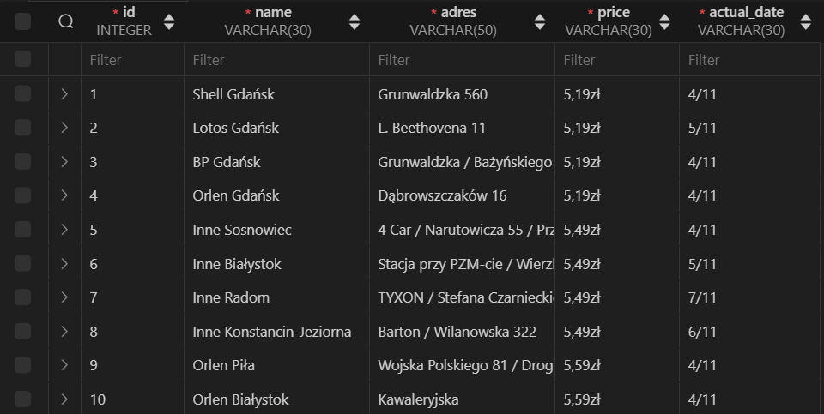
Database Design
Przykładowe dane uzyskane poprzez web scraping

Slide 21
Functional and Non-Functional Requirements
Functional Requirements
Wyszukiwanie stacji paliw w pobliżu – Użytkownik powinien mieć możliwość wyszukiwania stacji paliw na całym obszarze Polski.
Wyświetlanie aktualnych cen paliw – System powinien pokazywać aktualne ceny różnych typów paliwa (np. benzyna, diesel, LPG) na wybranych stacjach.
Filtrowanie wyników – Użytkownik powinien mieć możliwość filtrowania wyników według typu paliwa, ceny, województwa oraz nazwy stacji.

Slide 22
Functional and Non-Functional Requirements
Functional Requirements
Sortowanie wyników – Wyniki wyszukiwania powinny być sortowane według preferencji użytkownika (np. od najniższej ceny, najbliższej stacji lub najwyżej ocenianej stacji).
Powiadomienia o zmianach cen - Użytkownik powinien mieć możliwość subskrypcji powiadomień o zmianach cen paliw na wybranych stacjach.
Interaktywna mapa stacji paliw – System powinien wyświetlać interaktywną mapę z oznaczeniem lokalizacji stacji oraz ich szczegółami, takimi jak ceny i godziny otwarcia.

Slide 23
Functional and Non-Functional Requirements
Non-Functional Requirements
Wysoka wydajność i szybkość odpowiedzi – System powinien być w stanie przetwarzać zapytania użytkownika i wyświetlać wyniki w czasie ok. dwóch sekund.
Dostępność na różnych platformach – Oprogramowanie powinno działać na aplikacjach desktopowych (Google Chrome, Mozilla Firefox).
Bezpieczeństwo danych – System powinien zapewniać odpowiednią ochronę danych użytkownika, takich jak dane osobowe, lokalizacja, poprzez szyfrowanie.

Slide 24
Testing Plan
Testy funkcjonalne
Narzędzia:
Selenium,
Postman,
Cypress,
Cel:
Testowanie kompletnej funkcjonalności systemu w warunkach zbliżonych do rzeczywistego działania.
Sprawdzanie, czy system realizuje wymagania biznesowe i użytkowe.
Weryfikacja poprawnego działania interakcji między komponentami aplikacji (np. UI, backend, bazy danych).

Slide 25
Testing Plan
Testy integracyjne
Narzędzia:
nose2,
pytest
Cel:
Testowanie wymieniania danych między modułami.
Są wykonywane wówczas, gdy reszta modułów przeszła testy jednostkowe.

Slide 26
Testing Plan
Testy Jednostkowe
Narzędzia:
unittest.mock,
Pytest
Cel:
Testowanie na odizolowanych fragmentach kodu bez dodatkowych modułów.
Stosowanie mocków, aby symulować brakujące zależności.
Sprawdzanie pojedynczych funkcji/metod przy różnych rodzajach danych wejściowych.

Slide 27
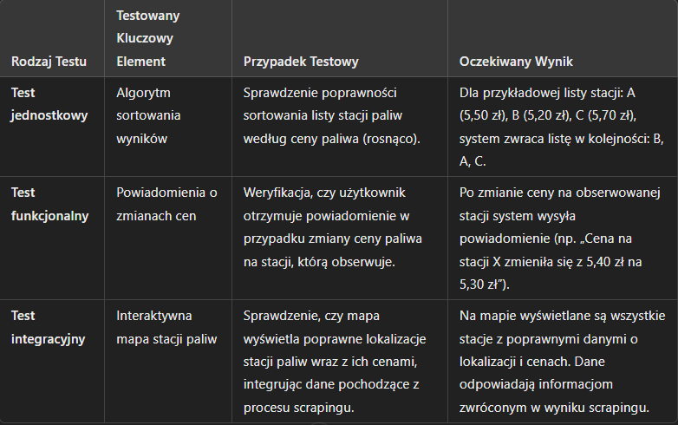
Testing Plan

Slide 28
Risk Assessment and Mitigation Plan
Problemy techniczne w integracji z mapami lub API dostawców danych
Prawdopodobieństwo: ŚREDNIE
Wpływ: ŚREDNIE
Plan minimalizacji skutków:
Testowanie integracji z API na wczesnym etapie projektu.
Przygotowanie alternatywnego dostawcy danych w razie problemów z głównym dostawcą.
Wprowadzenie systemu buforowania danych, aby ograniczyć zależność od dostępu w czasie rzeczywistym.

Slide 29
Risk Assessment and Mitigation Plan
Opóźnienia w dostarczaniu aktualnych danych o cenach paliw
Prawdopodobieństwo: WYSOKIE
Wpływ: ŚREDNIE
Plan minimalizacji skutków:
Wdrożenie zautomatyzowanych procesów aktualizacji danych za pomocą API.
Zapewnienie ręcznego mechanizmu dodawania danych przez administratora w sytuacjach awaryjnych.
Regularna współpraca z dostawcami danych w celu monitorowania i unikania opóźnień.

Slide 30
Risk Assessment and Mitigation Plan
Niskie zainteresowanie aplikacją przez użytkowników
Prawdopodobieństwo: WYSOKIE
Wpływ: WYSOKIE
Plan minimalizacji skutków:
Przeprowadzenie badań rynku przed rozpoczęciem projektu w celu identyfikacji rzeczywistych potrzeb użytkowników.
Inwestycja w marketing i promocję aplikacji, np. w mediach społecznościowych.
Zapewnienie przyjaznego interfejsu użytkownika (UX), aby zachęcić do korzystania z aplikacji.

Slide 31
Risk Assessment and Mitigation Plan
Problemy z dostępnością aplikacji (np. awarie serwerów)
Prawdopodobieństwo: NISKIE
Wpływ: WYSOKI
Plan minimalizacji skutków:
Wykorzystanie usług chmurowych z wysoką dostępnością (np. AWS, Google Cloud).
Wdrożenie systemu monitorowania dostępności aplikacji w czasie rzeczywistym.
Przygotowanie planu działania na wypadek awarii, w tym mechanizmów backupu i odzyskiwania danych.

Slide 32
Risk Assessment and Mitigation Plan
Brak wystarczających zasobów (np. finansów)
Prawdopodobieństwo: ŚREDNIE
Wpływ: BARDZO WYSOKI
Plan minimalizacji skutków:
Regularne monitorowanie budżetu i zasobów w czasie trwania projektu.
Przygotowanie planu awaryjnego, np. zmniejszenie zakresu funkcjonalności projektu w przypadku ograniczeń budżetowych.

Slide 33
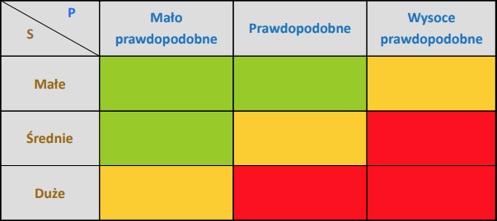
Risk Assessment and Mitigation Plan
Macierz Ryzyka
Problemy techniczne w integracji z mapami lub API dostawców danych
Opóźnienia w dostarczaniu aktualnych danych o cenach paliw
Problemy z dostępnością aplikacji (np. awarie serwerów)
Brak wystarczających zasobów (np. finansów)
Niskie zainteresowanie aplikacją przez użytkowników

